Slide 1
Metodologia folosita la orele de istorie
Elev : Stancu Ionuț Claudiu
Liceul Tehnologic Costești
Profesor : Drăguț Violeta

Slide 2
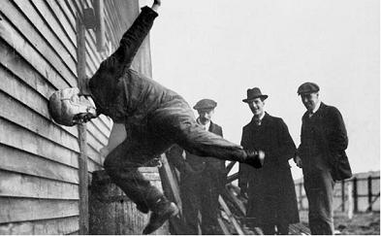
Pornind de la formularea temei centrale a modulului anterior, anume că istoria predată în şcoală are caracteristici care o diferenţiază de alte istorii (are scop civic, vârsta elevilor afectează selecţia conţinuturilor şi a metodelor de predare şi este puternic influenţată de aşteptările societăţii), modulul acesta merge un pas mai departe. Punctul central îl reprezintă tehnicile de proiectare a demersului didactic şi, în ordine firească, tehnicile interactive de predare-învăţare.

Slide 3
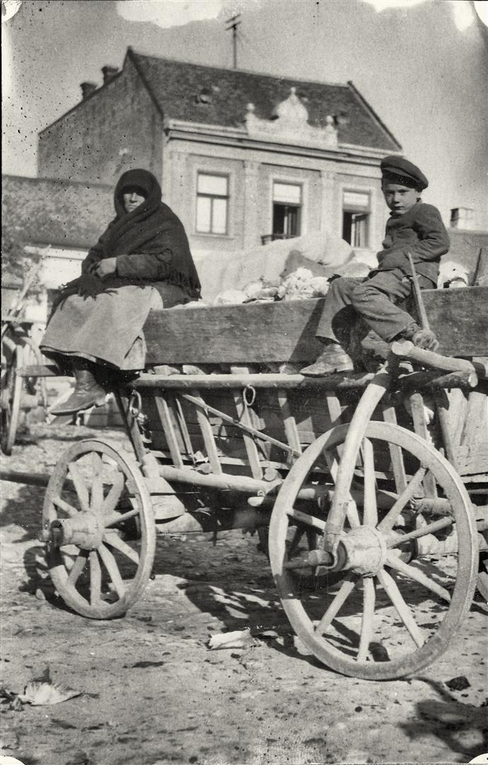
Cele patru unităţi ale modulului încearcă să recompună complexitatea demersurilor posibile desfăşurate în timpul pregătirii activităţilor didactice şi în clasă. Astfel, cele patru unităţi sunt: ¾ ”Fundamentele procedurale” conturează o serie de ”forme” pe care le pot lua sursele istorice în demersul didactic, o perspectivă interesantă furnizând-o activitatea cu manualul ca sursă şi resursă; de altfel, temele de reflecţie din această unitate vizează relaţia care se stabileşte între demersurile de proiectare şi activităţile practice din clasă;

Slide 4
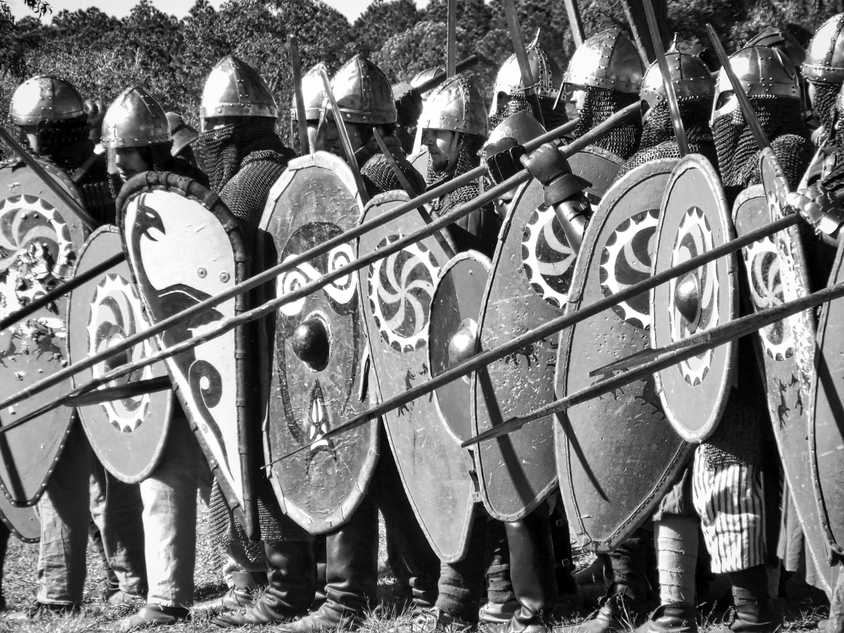
”Proiectarea demersului didactic la istorie” reia aspectele de decupaj curricular, în unităţi de învăţare, parcurse în modulul 1, propunând o aprofundare a achiziţiilor anterioare şi noi achiziţii pe direcţia anticipării activităţilor la clasă; din nou, o serie de exerciţii “off-the-shelf” (gata de utilizare) sunt propuse cursanţilor; în sfârşit, această unitate abordează şi problema relaţiei dintre predare- învăţare şi evaluare;

Slide 5
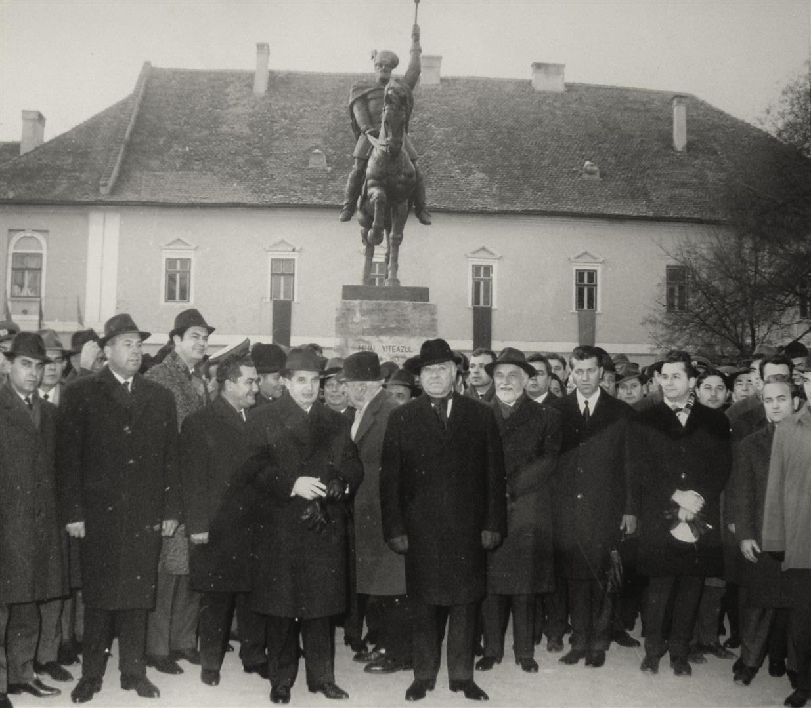
”Demersuri inovative în practica la clasă” se concentrează cu precădere pe prezentarea şi explicarea unor metode interactive de predare-învăţare, efortul autorilor fiind legat de identificarea căilor prin care elementele teoretice pot fi transformate în activităţi concrete;

Slide 6
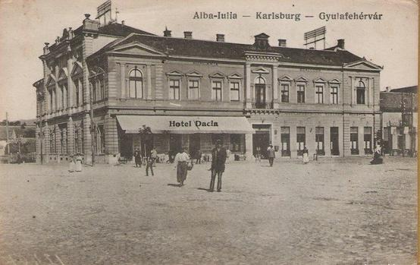
“Abordarea problemelor controversate” concluzionează modulul şi se concentrează pe o serie de teme care pot fi considerate ca fiind controversate mai ales la nivelul conţinutului; totodată, se încearcă prezentarea potenţialului formativ al acestor teme, un argument suplimentar pentru abordarea acestora şi împotriva ignorării lor; această unitate se constituie şi într-o introducere la modulele opţionale de didactică a istoriei.

Slide 7
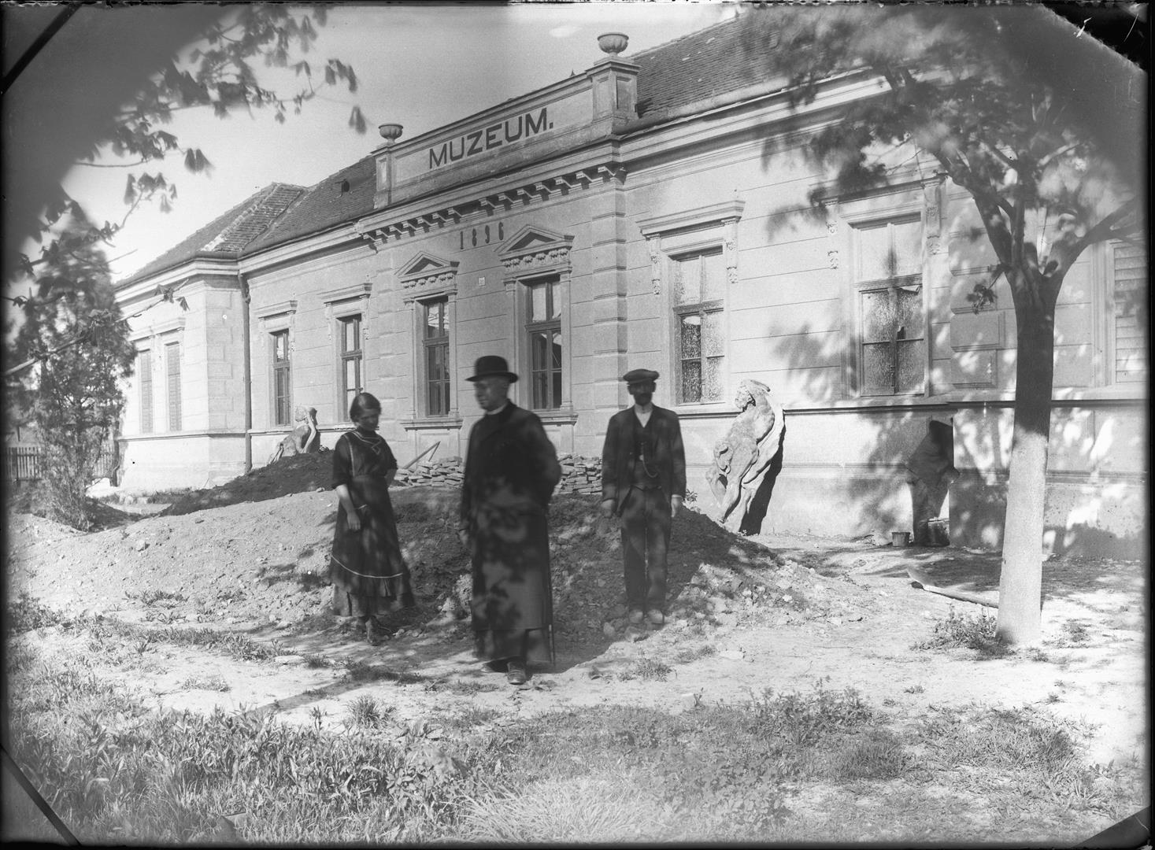
În foarte multe situaţii vei fi solicitat sa găseşti răspunsuri la probleme. Îţi place să scrii? Dacă da, vei avea multe ocazii de a comunica în scris opiniile tale. Vei avea posibilitatea de a folosi diferite tipuri de scriere:

Slide 8
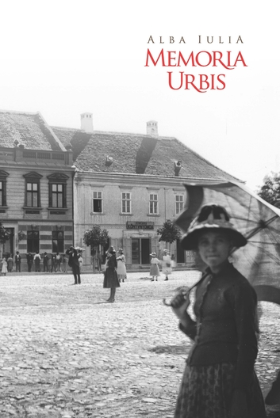
Formularea de răspunsuri scurte la întrebări punctuale, • Răspunsuri de dimensiune medie (36 fraze) la întrebări care îţi solicită analiza de profunzime a unor texte (citate) sau compararea mai multor surse istorice (texte sau imagini),

Slide 9
Eseuri structurate, deci cu un plan prestabilit – punctele precizate sunt criterii de evaluare a eseului, dar şi „jaloane” ajutătoare, • Eseuri libere, deci fără un plan prestabilit, care îţi permit să formulezi propriile tale ipoteze de lucru şi să construieşti argumentaţii în conformitate cu experienţa ta practică şi cu lecturile tale (recomandate sau independente).

Slide 10
Sursa: hiphi.ubbcluj.ro › istorie26

